Slide 1
逆序、行列式的定义
第<number>页

Slide 2
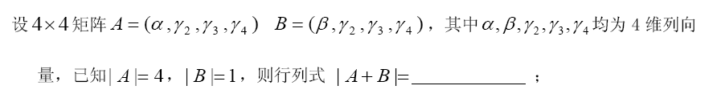
行列式的性质
第<number>页

Slide 3
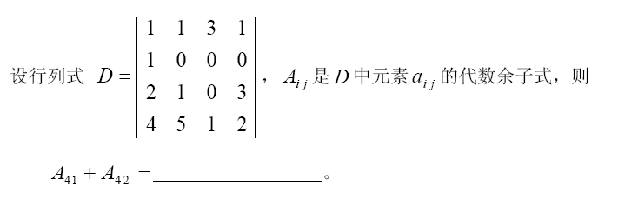
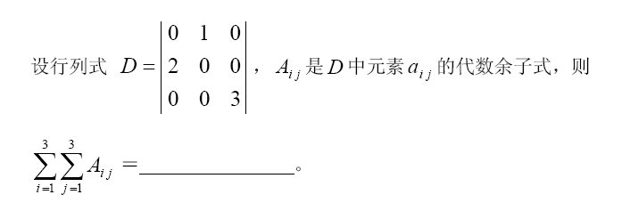
行列式的按行列展开
第<number>页

Slide 4
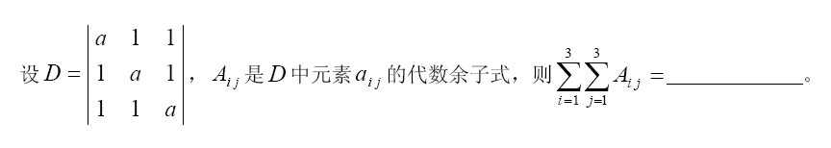
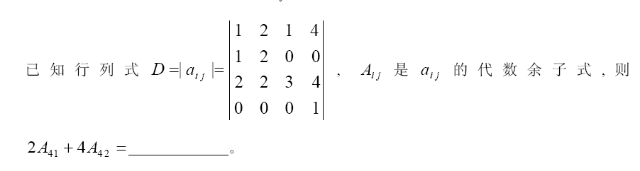
行列式的按行列展开
第<number>页

Slide 5
行列式的计算
注意观察行列式特点, 如行(列)和为常数
计算小阶数行列式，按行列展开，寻找递回关系
加边法: 通常行或列有比例关系,重复出现的内容
有分块对角情况,就一块一块算
行列式的定义
第<number>页

Slide 6
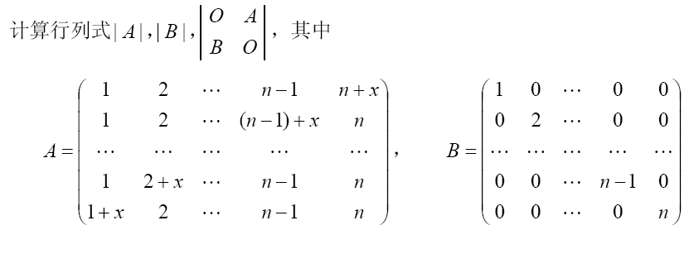
行列式的计算
第<number>页

Slide 7
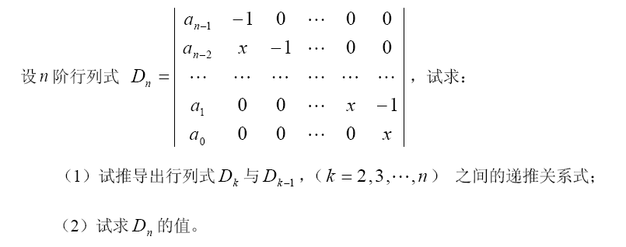
行列式的计算
第<number>页

Slide 8
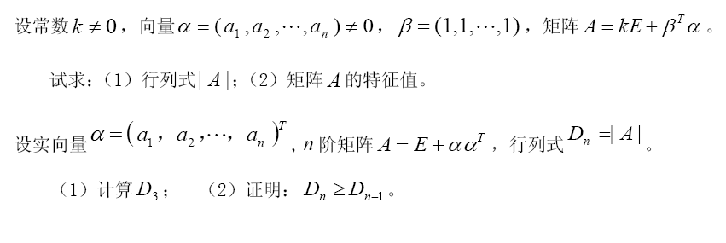
行列式的计算
第<number>页

Slide 9
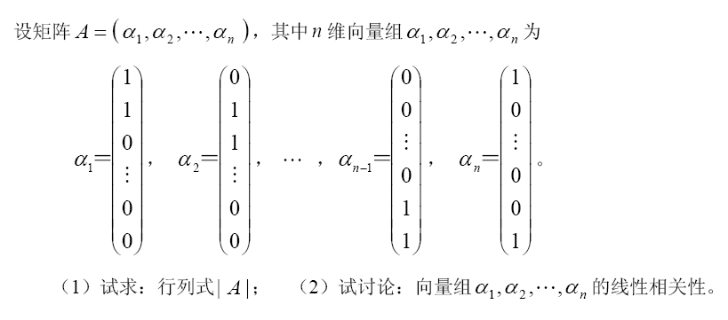
行列式的计算
第<number>页

Slide 10
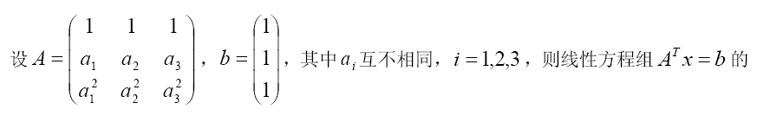

Cramer法则
系数矩阵为方阵时,可以先考虑求系数矩阵的行列式
行列式不等于0时, 可知有唯一解
行列式等于0时,需要结合增广矩阵,判断有无穷解和无解
第<number>页

Slide 11
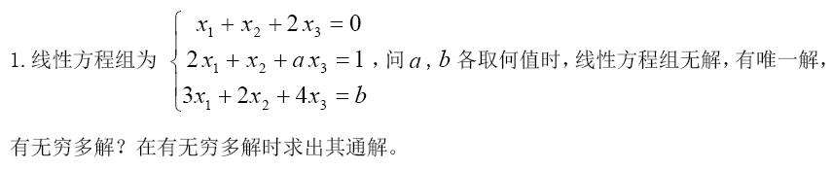
Cramer法则
系数矩阵为方阵时,可以先考虑求系数矩阵的行列式
行列式不等于0时, 可知有唯一解
行列式等于0时,需要结合增广矩阵,判断有无穷解和无解
第<number>页

Slide 12
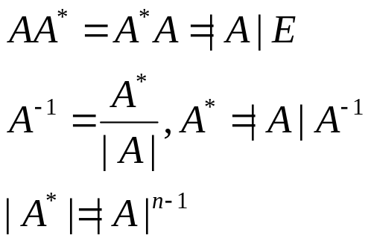
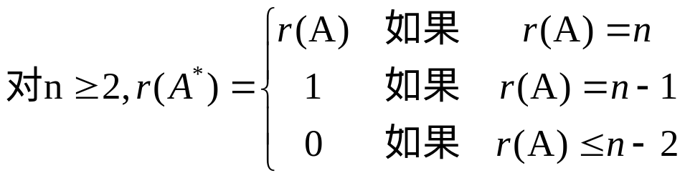
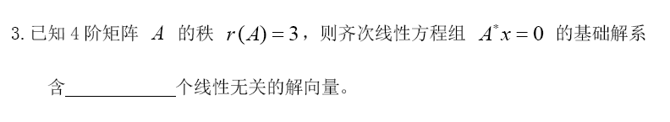

可逆矩阵
求可逆矩阵:伴随矩阵法、初等变换法
第<number>页

Slide 13
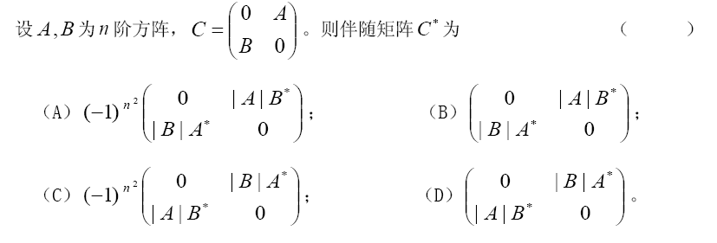
可逆矩阵
求可逆矩阵:伴随矩阵法、初等变换法
第<number>页

Slide 14
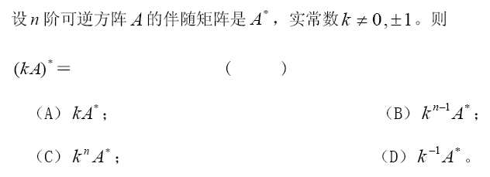
可逆矩阵
求可逆矩阵:伴随矩阵法、初等变换法
初等变换法解矩阵方程
第<number>页

Slide 15
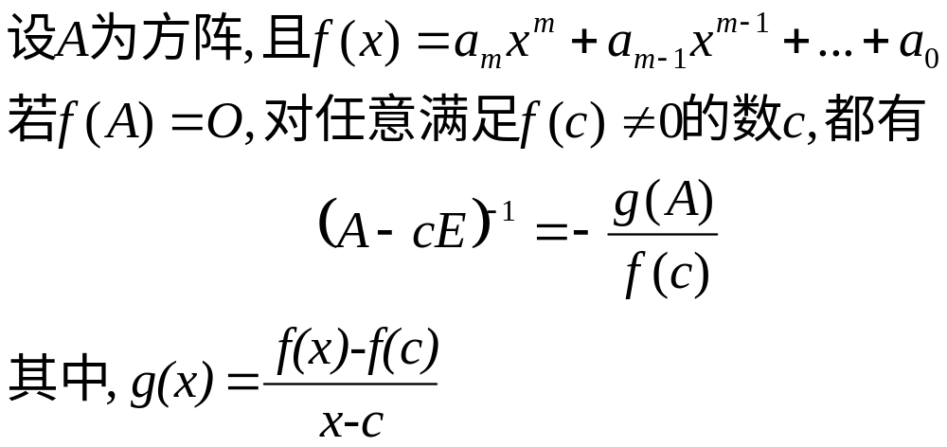
可逆矩阵
第<number>页

Slide 16
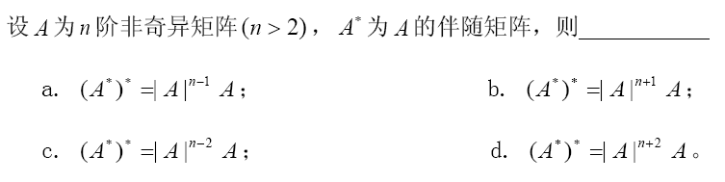
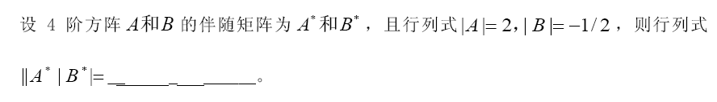
可逆矩阵
第<number>页

Slide 17
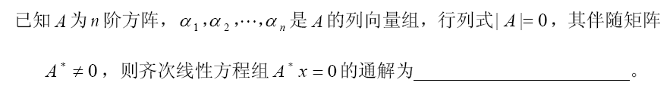
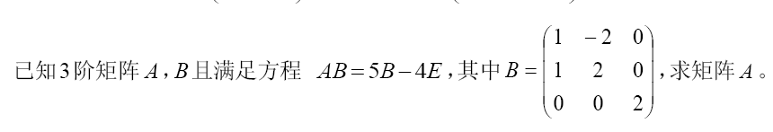
可逆矩阵
第<number>页

Slide 18
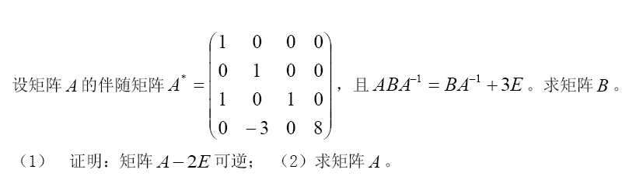
可逆矩阵
第<number>页

Slide 19


可逆矩阵
A是n阶方阵,下列说法等价:
(1)A是可逆矩阵 (2)|A|不等于0
(3)A行(列)向量线性无关 (4)r(A)=n
(5)A没有0作为特征值 (6)A可以写为初等矩阵的乘积
(7)A可由初等变换化为单位矩阵
(8)A伴随矩阵可逆 (9)A的标准型为E
(10)齐次线性方程组Ax=0只有0解
(11)非齐次线性方程组Ax=b有唯一解
(12)A是非奇异矩阵 (13)
(14)
(15)由A的列(行)向量生成的线性空间维数是n
(16)存在f(x)是A的化零多项式, 而f(x)的常数项非0
(17)若f(x)是A的特征多项式, 则f(0)不等于0
(18)若m(x)是A的最小多项式, 则m(0)不等于0
(19)A的Jordan标准形对角线上元素全非0
第<number>页

Slide 20
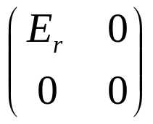
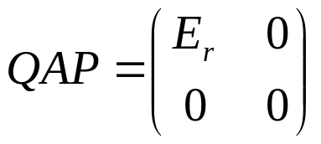

秩
A是m行n列矩阵,下列说法等价:
(1)A的秩为r
(2)A中存在r阶子式非0,全部r+1阶子式为0
(3)A经行初等变换化为阶梯形阵后, 有r个非0行
(4)线性空间{Ax|x为任意n为实列向量}维数是r
(5)由A的行(列)向量生成的线性空间维数是r
(6)线性空间{x|Ax=0}的维数是n-r
(7)齐次线性方程组Ax=0基础解系中有n-r个解
(8)A列(行)向量组秩为r
(9)A可由初等变换化为标准形
(10)存在可逆矩阵Q和P，使得
(12)
(11)若A为方阵, 则0作为A的特征值几何重数为n-r
第<number>页

Slide 21
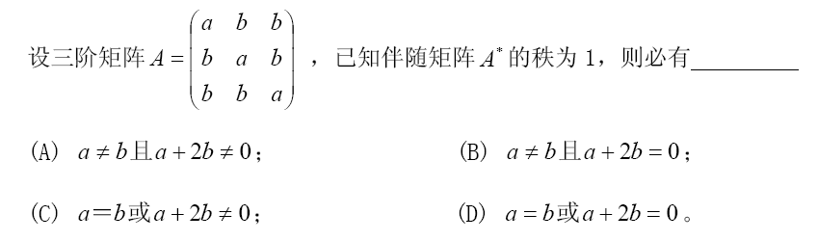
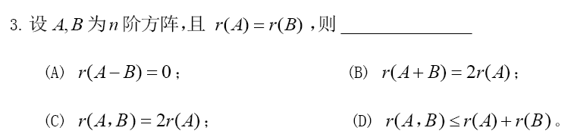
秩
第<number>页

Slide 22
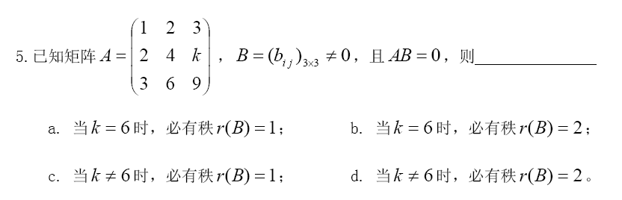
秩
第<number>页

Slide 23
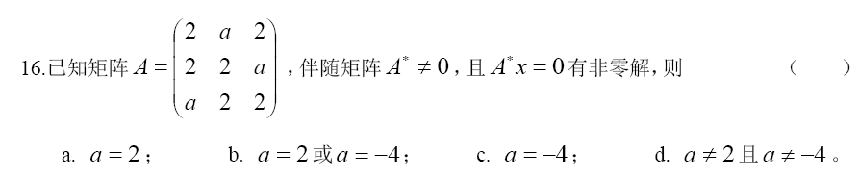
秩
第<number>页

Slide 24
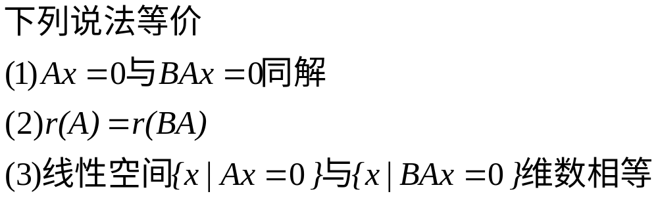
秩
第<number>页

Slide 25
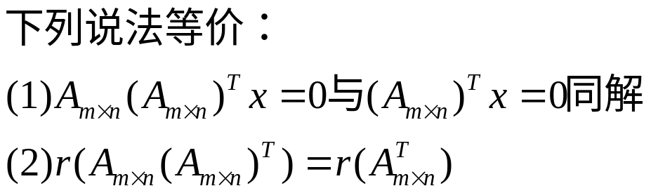
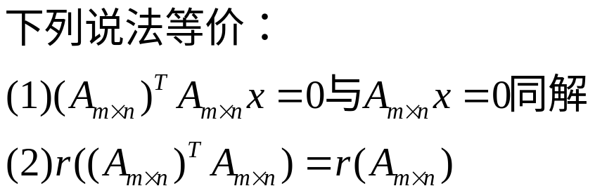

秩
第<number>页

Slide 26
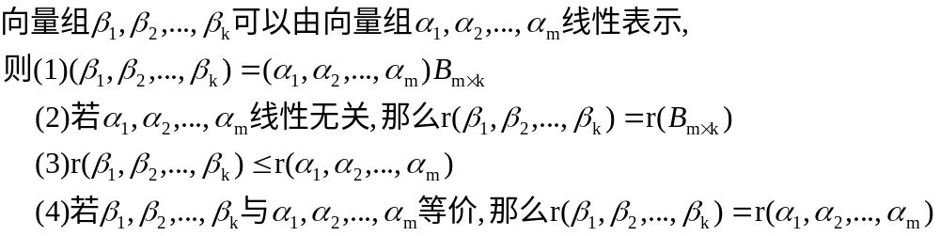


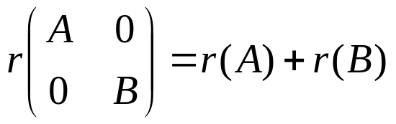
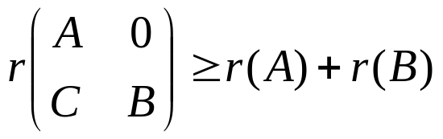
秩
第<number>页

Slide 27
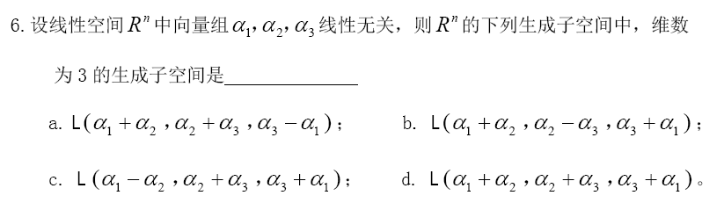
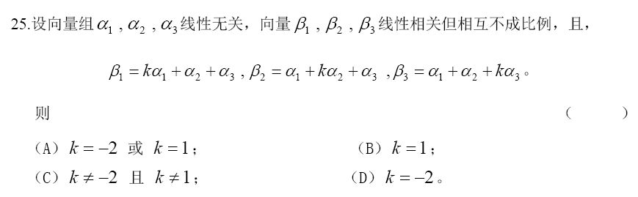
秩
第<number>页

Slide 28
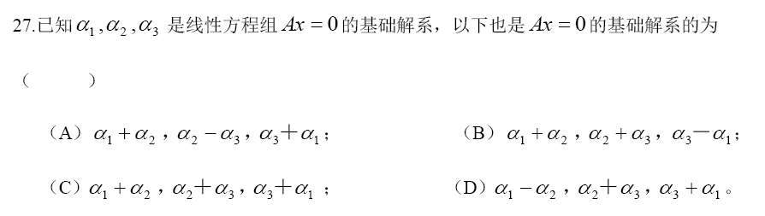
秩
第<number>页

Slide 29
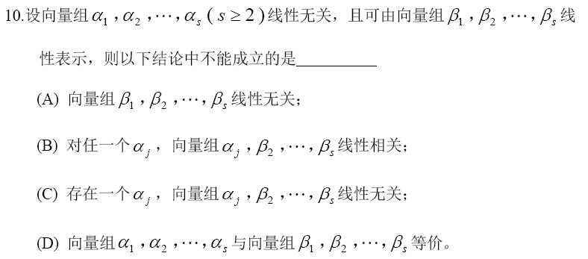
秩
第<number>页

Slide 30
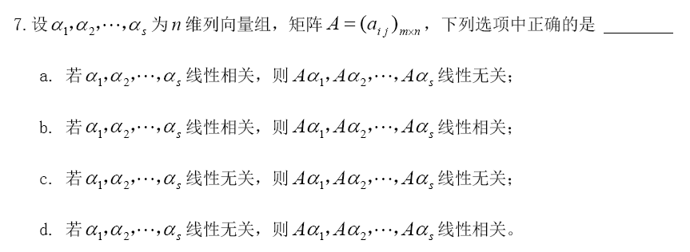
秩
第<number>页

Slide 31
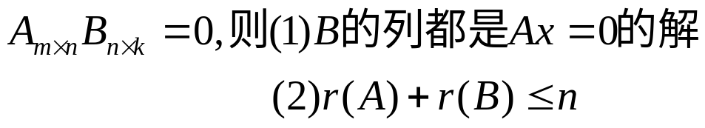
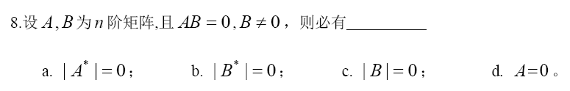
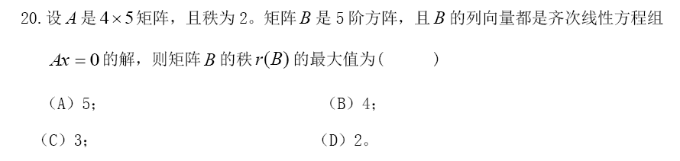
秩
第<number>页

Slide 32
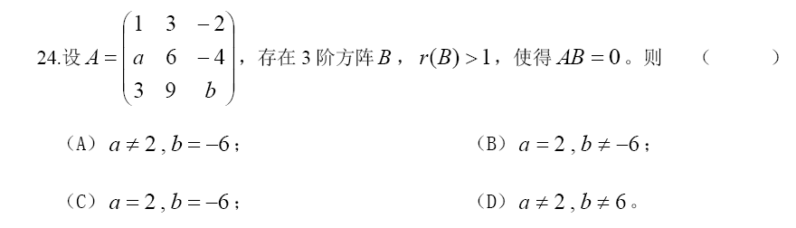
秩
第<number>页

Slide 33
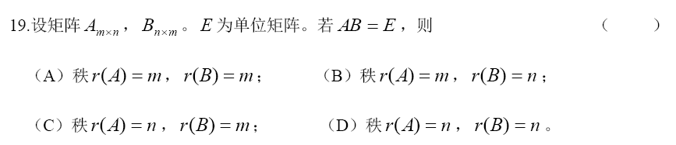
秩
第<number>页

Slide 34

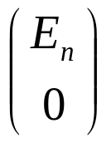
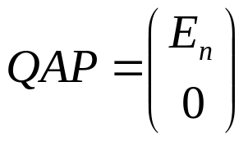
列满秩
A是m行n列矩阵,下列说法等价:
(1)A列满秩
(2)A的秩为n
(3)A中存在n阶子式非0
(4)A可只经行初等变换化为标准形
(5)线性空间{Ax|x为任意n为实列向量}维数是n
(6)由A的行(列)向量生成的线性空间维数是n
(7)线性空间{x|Ax=0}的维数是0
(8)齐次线性方程组Ax=0只有0解
(9)A列(行)向量组秩为n
(10)A列向量线性无关 (11)
(12)A标准形为
(13)存在可逆矩阵Q和P，使得
第<number>页

Slide 35
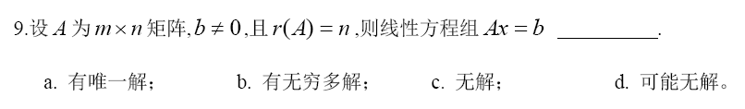
列满秩
第<number>页

Slide 36
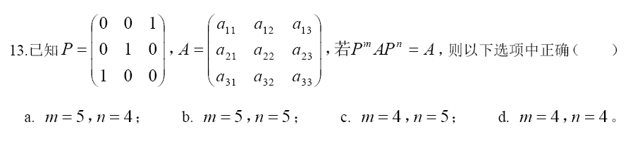
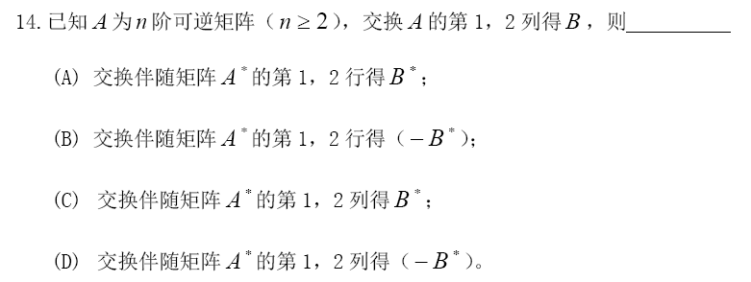
初等矩阵
第<number>页

Slide 37
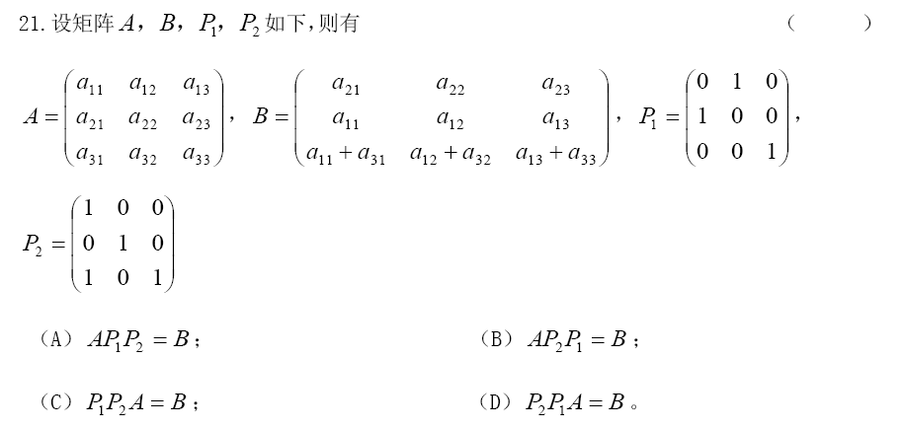
初等矩阵
第<number>页

Slide 38

矩阵A的第2列
矩阵A的第1行
第<number>页

Slide 39

两个矩阵相乘的常用分块：C=AB
C的列可以由A的列线性表示
第<number>页

Slide 40

两个矩阵相乘的常用分块：C=AB
第<number>页

Slide 41

两个矩阵相乘的常用分块：C=AB
C的第1行
C的行可以由B的行线性表示
第<number>页

Slide 42

两个矩阵相乘的常用分块：C=AB
第<number>页

Slide 43

两个矩阵相乘的常用分块：C=AB
第<number>页

Slide 44

齐次线性方程组Ax=0
第<number>页

Slide 45

齐次线性方程组Ax=0
第<number>页

Slide 46

齐次线性方程组Ax=0
第<number>页

Slide 47


齐次线性方程组Ax=0
第<number>页

Slide 48

齐次线性方程组Ax=0的解
第<number>页

Slide 49

齐次线性方程组Ax=0的解
第<number>页

Slide 50

齐次线性方程组Ax=0
第<number>页

Slide 51

非齐次线性方程组Ax=b
第<number>页

Slide 52


非齐次线性方程组Ax=b
第<number>页

Slide 53

非齐次线性方程组Ax=b
第<number>页

Slide 54

非齐次线性方程组Ax=b的解
第<number>页

Slide 55

非齐次线性方程组Ax=b的解
第<number>页

Slide 56


非齐次线性方程组Ax=b的解
第<number>页

Slide 57


非齐次线性方程组Ax=b的解
第<number>页

Slide 58


第<number>页

Slide 59

第<number>页

Slide 60

特征值和特征向量
第<number>页

Slide 61

特征值和特征向量
第<number>页

Slide 62


特征值和特征向量
第<number>页

Slide 63



特征值和特征向量
第<number>页

Slide 64

特征值和特征向量
第<number>页

Slide 65



特征值和特征向量
第<number>页

Slide 66

特征值和特征向量
第<number>页

Slide 67

第<number>页

Slide 68





第<number>页

Slide 69


第<number>页

Slide 70

第<number>页

Slide 71




第<number>页

Slide 72
第<number>页

Slide 73


特征值和特征向量
第<number>页

Slide 74

特征值和特征向量
第<number>页

Slide 75


特征值和特征向量
第<number>页

Slide 76

矩阵对角化
第<number>页

Slide 77

矩阵对角化
第<number>页

Slide 78


矩阵对角化
第<number>页

Slide 79



矩阵对角化
第<number>页

Slide 80


矩阵对角化
第<number>页

Slide 81

矩阵Jordan标准形
第<number>页

Slide 82

矩阵的n次方
第<number>页

Slide 83


矩阵的n次方
第<number>页

Slide 84

矩阵的n次方
第<number>页

Slide 85

正交矩阵的性质
第<number>页

Slide 86

正交矩阵的性质
第<number>页

Slide 87
正交矩阵的性质
第<number>页

Slide 88


正交矩阵的性质
第<number>页

Slide 89


正交矩阵的性质
第<number>页

Slide 90

正交矩阵的性质
第<number>页

Slide 91
实对称矩阵正交对角化
第<number>页

Slide 92



实对称矩阵和二次型
第<number>页

Slide 93
实对称矩阵和二次型
第<number>页

Slide 94

实对称矩阵和二次型
第<number>页

Slide 95


实对称矩阵和二次型
第<number>页

Slide 96
实对称矩阵和二次型
第<number>页

Slide 97



第<number>页

Slide 98

第<number>页

Slide 99

第<number>页

Slide 100

第<number>页

Slide 101

实对称矩阵和二次型
第<number>页

Slide 102



实对称矩阵和二次型
第<number>页

Slide 103


实对称矩阵和二次型
第<number>页

Slide 104


实对称矩阵和二次型
第<number>页

Slide 105

实对称矩阵和二次型
第<number>页

Slide 106

第<number>页

Slide 107



第<number>页

Slide 108
线性空间的基变换和坐标变换
判断是否构成线性子空间:
第一步：找到一个大的线性空间覆盖住这个空间
第二步：检查加法和数乘是否封闭
第<number>页

Slide 109



线性空间的基变换和坐标变换
第<number>页

Slide 110

第<number>页

Slide 111


第<number>页

Slide 112

线性空间的基变换和坐标变换
第<number>页

Slide 113

线性空间的基变换和坐标变换
第<number>页

Slide 114

线性空间的基变换和坐标变换
第<number>页

Slide 115
线性变换定义、概念
能够求出线性变换的矩阵
能够求出线性变换在不同基下的矩阵
能够确定线性变换的值域与核，及他们的维数
第<number>页

Slide 116










过渡矩阵P
过渡矩阵Q

Slide 117









过渡矩阵P
过渡矩阵P

Slide 118
欧氏空间
1.内积的性质和计算
2.正交
3.施密特正交化方法,
求标准正交向量组和标准正交基
4.度量矩阵和内积
给出度量矩阵, 那么可以确定一个内积
给出一个内积, 可以确定出度量矩阵
第<number>页

